Slide 1
Passar a Lista

Slide 2
TEMA: Gestão dos sistemas de ensino. TEXTO 1: ADRIÃO, T.; CAMARGO, R. B.. A gestão democrática na CF de 1988. In: OLIVEIRA, R. P.; ADRIÃO, T. (Org.). Gestão, Financiamento e Direito à Educação: análise da LDB e da Constituição Federal. 2a.ed. São Paulo: Xamã, 2002, p. 63 - 71. TEXTO 2: PARO, V. H.. O princípio da gestão escolar democrática no contexto da LDB. In: OLIVEIRA, R. P.; ADRIÃO, T. (Org.). Gestão, Financiamento e Direito à Educação: análise da LDB e da Constituição Federal. 2a.ed. São Paulo: Xamã, 2002, p. 73 - 81.

Slide 3
TEXTO 1: A gestão democrática na CF de 1988.
Dados dos autores:
Fonte: OLIVEIRA, R. P.; ADRIÃO, T. (Org.). Gestão, Financiamento e Direito à Educação: análise da LDB e da Constituição Federal. 2a.ed. São Paulo: Xamã, 2002, p. 143.

Slide 4
DADOS DOS TEXTOS
Capítulos da coletânea OLIVEIRA, R. P.; ADRIÃO, T. (Org.). Gestão, Financiamento e Direito à Educação: análise da LDB e da Constituição Federal. 2a.ed. São Paulo: Xamã, 2002.
Coletânea de texto de professores do Departamento de Administração e Economia da Educação da Faculdade de Educação da Universidade de São Paulo.

Slide 5
ORGANIZAÇÃO DO ARTIGO
Introdução (p. 63-65).
O Princípio de Gestão Democrática do Ensino (p. 65-70)
Democracia e Democratização de Gestão da Escola: Consequências do Princípio (p. 70-71).

Slide 6
Introdução (p. 63-65)
1. A CF 1988 foi elaborada logo após o período da Ditadura Militar, período de expectativas democráticas (p. 63).
2. As lutas durante a década de 1980, final da Ditadura Militar, trouxeram um clima de maior participação democrática (p. 63).
3. O caráter autoritário e centralizador do Estado foi questionado e defendeu-se uma maior "permeabilidade ao controle público e às demandas sociais", com a "instalação de procedimentos mais transparentes e instâncias de caráter participativo com vistas a gestão de democratização do próprio Estado". Essa perspectiva formou a base dos partidos de oposição à ditadura militar a partir de 1982 (p. 63).

Slide 7
Introdução (p. 63-65)
4. O processo legislativo expressa as lutas políticas de cada período - "a lei é uma síntese, um produto de embates. Portanto, ainda que represente um avanço formal, a simples existência de um lei não implica na sua execução - eis a contradição do Estado Democrático de Direito no Brasil (p. 63-64).
5. Os discursos democratizantes do período reivindicavam a participação popular no funcionamento do Estado por meio da institucionalização de Conselhos ou similares, compostos por representantes da sociedade civil, para garantir a elaboração de políticas públicas e a fiscalização da ação do Estado (p. 64).
6. Na CF 1988 encontramos vários dispositivos para garantir a democratização da gestão do Estado (p. 64).

Slide 8
Introdução (p. 63-65)
7. A CF 1988 prevê duas formas de participação democrática na gestão pública (p. 65):
7.1. acesso à informação; e
7.2. participação de representantes de setores específicos em órgãos da Administração.

Slide 9
O Princípio de Gestão Democrática do Ensino (p. 65-70)
1. A CF 1988 trouxe de inédito a Gestão Democrática como princípio da Educação Nacional (p. 65).
2. Princípio Constitucional: normas gerais no campo da legislação a partir das quais devem decorrer as demais orientações legais (p. 65).
3. A Gestão Democrática da educação gerou conflitos durante o processo constituinte (p. 65-66).

Slide 10
O Princípio de Gestão Democrática do Ensino (p. 65-70)
4. Dois posições expressas por grupos organizados (p. 66):
4.1. Primeiro: grupo identificado com as posições do Fórum Nacional em Defesa da Escola Pública, que defendia a participação da população usuárias )pais, alunos e comunidade local) na definição das políticas educacionais (p. 66).;
4.2. Segundo: ligado aos interesses privados da educação, formado por representantes das escolas privadas e confessionais. Era contrário à participação das população usuária nas formulações de políticas educacionais, no máximo a comunidade poderia colaborar com a direção ou mantenedoras das escolas (p. 65).

Slide 11
O Princípio de Gestão Democrática do Ensino (p. 65-70)
5. No anteprojeto da CF1988, a comissão sistematizadora incorporou o conceito de Gestão Democrática do grupo ligado aos Fórum Nacional em Defesa da Escola Pública (p. 67).
6. Houve uma emenda apresentada pelo grupo privatista, apoiada por setores conservadores, que restringiu o caráter democrático da gestão (p. 67).
6.1. Ensino Público restringe a Gestão democrática somente às escolas públicas, restringindo-a para a escolas privadas (p. 67);
6.2. O Termo "na forma da lei", transferiu a regulamentação da Gestão democrática para a LDB (p. 67)

Slide 12
O Princípio de Gestão Democrática do Ensino (p. 65-70)
7. Com o texto aprovado, a Gestão Democrática foi uma conquista, mas uma conquista parcial (p. 67);
8. A seguir o texto discute a diferenças entre gestão e administração:
8.1. Administração: centrada no caráter técnico e hierarquizado do termos administração (p. 68)
8.2. Gestão: valoriza os aspecto políticos que envolvem o processo decisório (p. 68)
8.3. Citando João Barroso, o texto apresenta a noção de separação entre a esfera técnica (Gestão) e a esfera política (administração). Dessa forma, a Administração seria o processo decisório - aspectos políticos; e a Gestão (management) os mecanismos de implementação do decidido - aspectos técnicos (p. 68)

Slide 13
O Princípio de Gestão Democrática do Ensino (p. 65-70)
9. A separação entre a elaboração de políticas educacionais e suas execuções despolitiza a administração escolas em nome de uma racionalidade técnica (p. 68 )
10. Os legisladores não definiram explicitamente o que é Democratização, mas o termo conta com alguns indicadores, como:
10.1. Normas que favorecem a participação de representantes de setores específicos em órgãos da Administração e o acesso à informação, como os direitos Individuais e Sociais e as normas sobre a Administração (p. 69)
10.2. Organizações tradicionais de participação da comunidade na administração escolar (APM e CE). Essas organizações se opõem ou são submetidas à administração profissional da escola. A ampliação dos CE era vista, mesmo antes da CF1988, como mecanismo de democratização da administração escolar, opondo-se à gestão profissional e limitada pela lei e os objetivos da educação (p. 69-70).

Slide 14
Democracia e Democratização de Gestão da Escola: Consequências do Princípio (p. 70-71).
1. A Democratização da Gestão de Escola é resultado do clima de redemocratização do país na década de 1980, que além da elaboração da CF1988 trouxe ainda práticas de Gestão Democrática da Educação como os CE com funções deliberativas, na eleição de dirigentes e/ou estímulo à GE. Também trouxe uma aumento da participação de educadores e usuários na gestão escolar nas redes públicas (p. 70).
2. A participação da comunidade escolar tende a se restringir à unidades escolares, não avançando nas instâncias decisórias (p. 70).
3. Os autores responsabilizam a elaboração da lei pelas restrições à ampliação da Gestão Democrática nas Educação, mas concordam que a lei pode ser uma ferramenta indutora de transformações (p. 71).

Slide 15
TEXTO 2: O princípio da gestão escolar democrática no contexto da LDB.
Dados do autor:
Fonte: OLIVEIRA, R. P.; ADRIÃO, T. (Org.). Gestão, Financiamento e Direito à Educação: análise da LDB e da Constituição Federal. 2a.ed. São Paulo: Xamã, 2002, p. 143.

Slide 16
ORGANIZAÇÃO DO ARTIGO
Introdução (p. 73)
1. As Normas de Gestão Democrática da Escola (p. 73-75)
2. Condições de Trabalho na Escola (p, 75-76)
3. A Autonomia da Escola (p. 77)
4. A Participação da Comunidade na Gestão Escolar (p. 78-79)
5. A Formação Profissional dos Dirigentes (p. 79-80)
6. A Escolha de Dirigentes Escolares (p. 80-81)

Slide 17
Introdução (p. 73)
1. A atual LDB tem um vasto conjunto de terminações referentes à gestão da educação, mas existem ponto mais relacionados com a gestão democrática da educação. O autor apresenta o que ele considera como temas principais da Gestão Democrática na Educação presentes na LDB (p. 73).

Slide 18
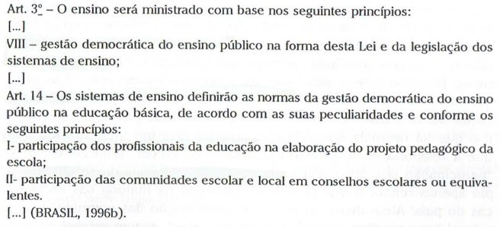
1. As Normas de Gestão Democrática da Escola (p. 73-75)

Slide 19
1. As Normas de Gestão Democrática da Escola (p. 73-75)

Slide 20
1. As Normas de Gestão Democrática da Escola (p. 73-75)
1. A Gestão democrática ficou restrita ao ensino Público (p. 74);
2. Pobreza do dispositivo Legal: A LDB, ao definir que a Gestão Democrática do ensino público se dará "na forma da lei e da legislação dos sistemas de ensinos", faz supor que o assunto esgotou na esfera federal (p. 74).
3. A pobreza da norma contraria os princípios democráticos que nortearam a elaboração da CF1988 (p. 74-75).

Slide 21
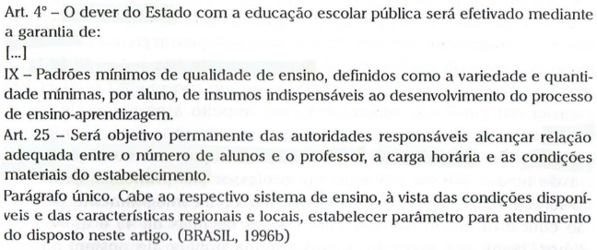
2. Condições de Trabalho na Escola (p, 75-76)

Slide 22
2. Condições de Trabalho na Escola (p, 75-76)
1. Dispositivos ligados à adequação de recursos e pessoal para dar conta dos objetivos da educação (p. 75)
2. Para o autor esses dispositivos estão relacionados coma "farsa da separação entre qualidade e quantidade" (p. 76)
3. No que se refere à Gestão Democrática, o autor a questão dos profissionais da Educação não atuarem na elaboração das propostas orçamentárias para a área de Educação.

Slide 23
3. A Autonomia da Escola (p. 77)

Slide 24
3. A Autonomia da Escola (p. 77)
O autor destaca que o discurso da autonomia da escola passou a integrar não só o discurso progressista, mas também o conservador.
O autor adverte que autonomia não significa abandono e privatização. Não basta apenas descentralizar medida meramente executórias, é necessário que as escolas tenho poder decisório.
A autonomia pedagógica deve ter bases mínimas de conteúdos curriculares nacionalmente estabelecidos (BNCC).

Slide 25
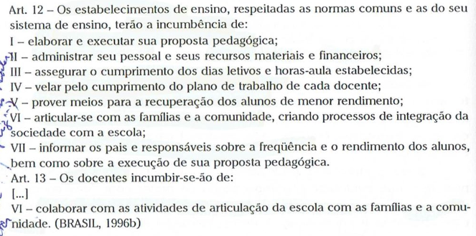
4. A Participação da Comunidade na Gestão Escolar (p. 78-79)

Slide 26
4. A Participação da Comunidade na Gestão Escolar (p. 78-79)
Os cinco primeiros inciso trazem questões relativas ao planejamento e a racionalização das atividades no interior da escola.
Os incisos VI e VII trazem mecanismos para integração entre escola e comunidade escolar, trazendo a ideia de Gestão Democrática.
O art. 13 da LDB reforça essa ideia ao determinar que os professores devem colaborar com a articulação entre escola e comunidade.
A gestão Democrática da escola, além de trazer o controle por parte da comunidade escolar sobre a atuação da escola, ensina é um mecanismo de desenvolvimento de cidadania, um dos objetivos da educação no Brasil.
A integração escola comunidade não deveria envolver apenas questões operacionais da escola, mas deveria atuar também no campo decisório.

Slide 27
5. A Formação Profissional dos Dirigentes (p. 79-80)

Slide 28
5. A Formação Profissional dos Dirigentes (p. 79-80)
Ao exigir a formação em pedagogia para os gestores das unidades escolar, a LDB não inovou quando comparada com a legislação anterior, manteve o caráter tecnicista na escolha dos dirigentes de unidades escolares.
Essa postura ignorou o caráter político-pedagógico das funções exercidas pelos dirigentes de unidades escolares.

Slide 29
6. A Escolha de Dirigentes Escolares (p. 80-81)

Slide 30
6. A Escolha de Dirigentes Escolares (p. 80-81)
O autor considera benéfica a exigência de que o profissional tenha experiência como professor para tornar-se dirigentes de uma unidade escolar.
O autor também considera importante a questão do concurso para provimento de vagas de direção de escolar, mas teme que o pensamento burocrático se sobreponha ao conhecimento pedagógico.
Para o autor, a gestão democrática não se reduz à eleição do diretor da escola.
Por fim, considera que para implementar a Gestão Democrática da Educação é necessário uma reestruturação da maneira de se distribuir o poder e a autoridade dentro da escola, que deve valorizar mecanismos democráticos (poder emana do povo, em nome dele é exercido pelas autoridades constituídas).

